Slide 1
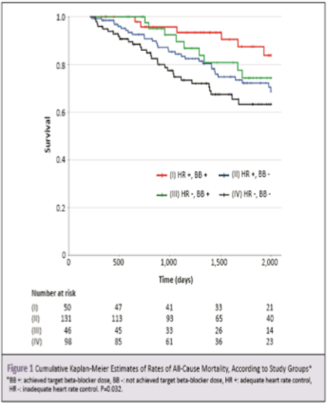
中文题目：黑体，20-24号 (English: Arial, 20 of word size)
单位：12号,宋体 | (work unit: 12 of word size, Arial typeface)
作者：12号,宋体 | (author: 12 of word size, Arial typeface)
壁报制作要求：
题目：采用模板字体，字号可以根据标题文字数量适当进行修改，但是不能超出标题作者框。
正文：样式可任意编辑，但不能改变文件尺寸。可以放图片及表格，但所有内容不能设置动画效果。建议采用宋体12-16号字体，行间距采用1.5倍行距。
页数：每篇文章制作一页，不可增加页数。
壁报上传步骤：
1、使用投稿者账号登陆会议网站，进入“个人中心”。
2、进入首页-稿件评审状态-点击“上传壁报” 按钮。
如您在制作和提交的过程中遇到任何问题，均可联系咨询秘书处。
联系人：邵文秀 邮箱：cmacsu@126.com
样文样文样文样文样文样文样文样文样文样文样文样文样文样文样文样文样文样文样文样文样文样文样文样文样文样文样文样文样文样文样文样文样文样文样文样文样文样文样文样文样文样文样文样文样文样文样文样文样文样文样文样文样文样文样文样文样文样文样文样文样文样文样文样文样文样文样文样文样文样文样文样文样文样文样文样文样文样文样文样文样文样文样文样文样文样文样文样文样文样文样文
样文样文样文样文样文样文样文样文样文样文样文样文样文
样文样文样文样文样文样文样文样文样文样文样文样文样文样文样文样文样文样文样文样文样文样文样文样文样文样文样文样文样文样文样文样文样文样文样文样文样文样文样文样文样文样文样文样文样文样文样文样文样文样文样文样文样文样文样文样文样文样文样文样文样文样文样文样文样文样文样文样文样文样文样文样文样文样文样文样文样文样文样文样文样文样文样文样文样文样文样文样文样文样文样文

